Slide 1
Canon of kanon? Een dynamische les over de canon
Stef Van Aken | stef.vanaken@kuleuven.be

Slide 2
Inhoud
Basisidee
Verloop van de les
Onderwijsonderzoek
Discussie

Slide 3
Basisidee

Slide 4
Basisidee
Doel van een les over de canon?
Canon / canonisatie
Culturele waarde
Lezen?

Slide 5
Verloop van de les

Slide 6
Verloop van de les
Geïnspireerd door Kiekens (2016)
Eén of twee lesuren
Halverwege vijfde / begin zesde middelbaar (aso)

Slide 7
Verloop van de les
Groepjes leerlingen maken top 5 van bv. sporters, muzikanten, Netflixseries… inzending via Padlet
Leraar stelt keuzes in vraag
Criteria canonlijst KANTL
Hoeveel namen/werken van canonlijst kennen leerlingen?

Slide 8
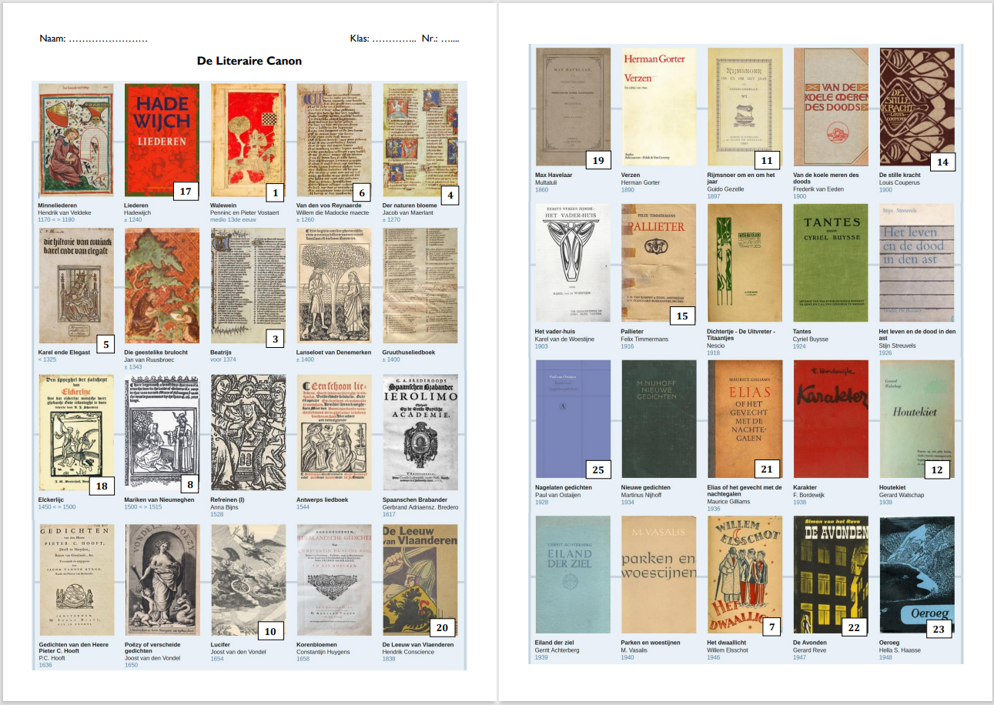
Verloop van de les
5) Canon of kanon? Leerlingen bespreken per twee twee werken en beargumenteren keuze via Padlet
6) Debatten over canon: bv. Fixdit-initiatief, Jef Geeraerts
7) Debat over enkele stellingen

Slide 9
Verloop van de les: opmerkingen
Boeken!
Aanbod leeslijst: Timmermans, Wolkers, Gilliams, Haasse…?
Verwijzingen in lessen literatuurgeschiedenis
Groot aanbod links en beeldmateriaal: https://literairecanon.be/

Slide 10
Onderwijs-onderzoek

Slide 11
Onderwijsonderzoek
Met Simon Schrooten en Anna De Wolf
Werkwijze
Leerlingen na dynamische les meer geneigd om canonboek te kiezen
Sommige leerlingen willen specifiek klassiekers lezen

Slide 12
Discussie

Slide 13
Discussie
Geschikt voor tso?
Geschikt als uitgangspunt lessen literatuurgeschiedenis?
Voldoende focus op lezen?
Werkt het ‘prestige’ van een canon (averechts)?
Plaats voor niet-gecanoniseerde stemmen?
Verhouding tot Europese traditie in literatuuronderwijs?
Blinde vlek: theater en poëzie
Jullie suggesties

Slide 14
Hartelijk dank
Stef Van Aken
Vragen? Interesse in materialen? stef.vanaken@kuleuven.be

